Slide 1
Tuần 5
Bài 13: Em vui học toán
TOÁN 1

Slide 2


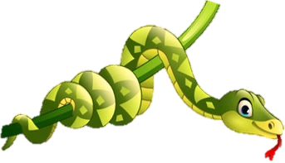




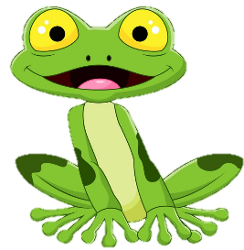








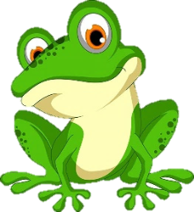
ẾCH XANH MƯU TRÍ

Slide 3


Cẩn Thận
Chăm chỉ
Thật Thà
Sạch Sẽ

Slide 4
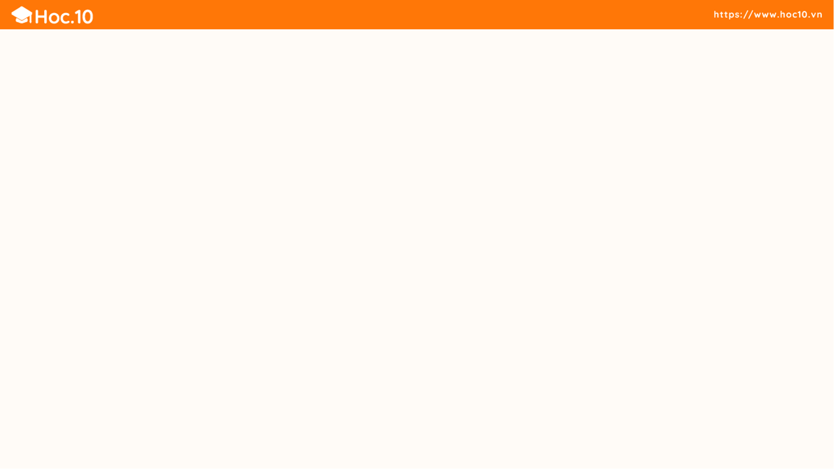
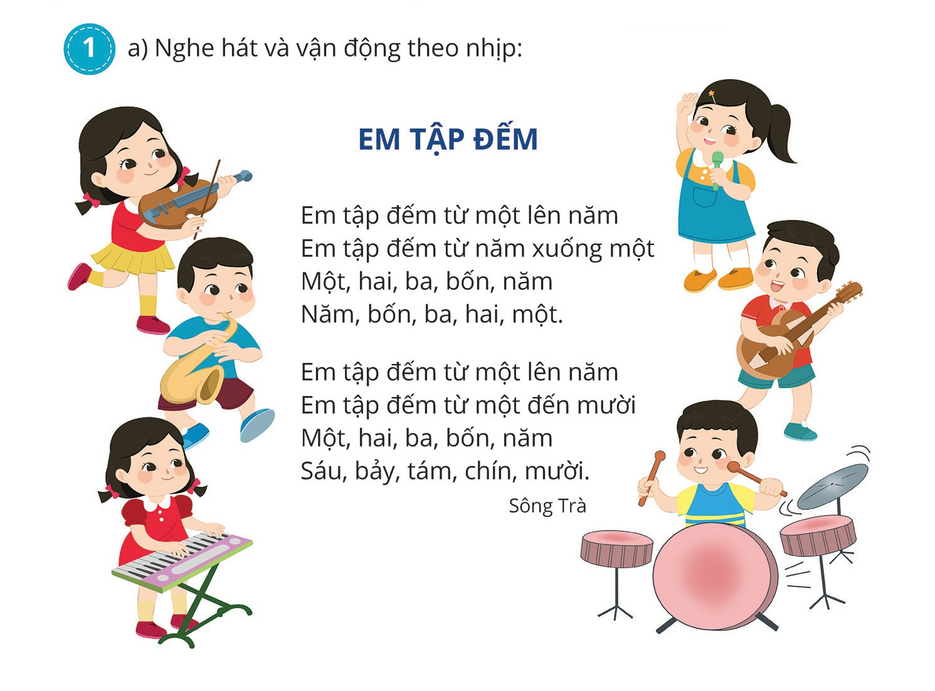
Nghe hát, vận động theo nhịp và giơ ngón tay đúng số lượng:

Slide 5
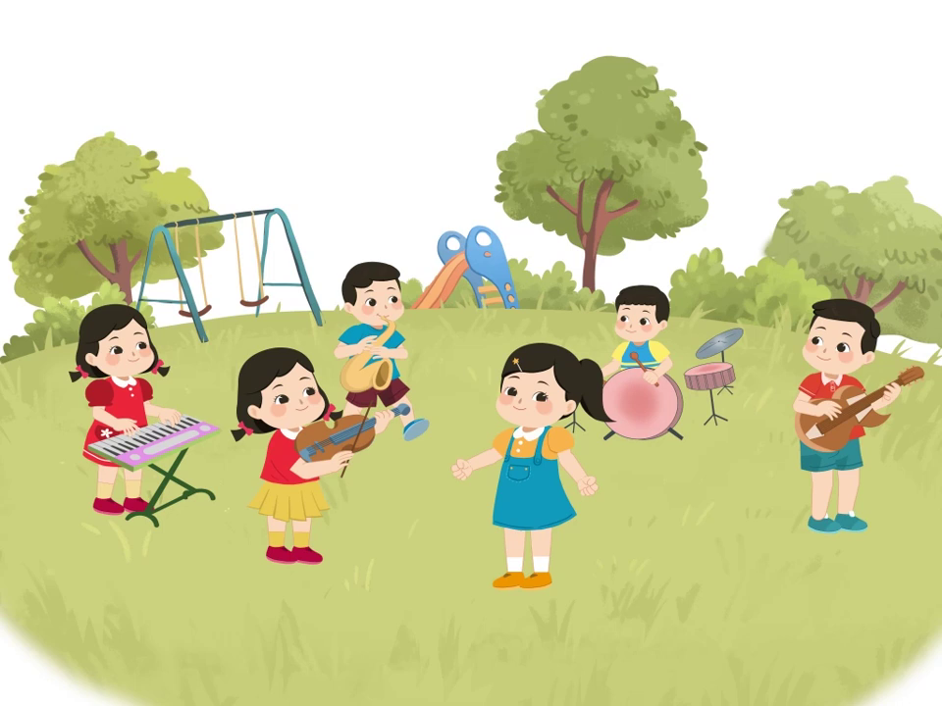

Slide 6
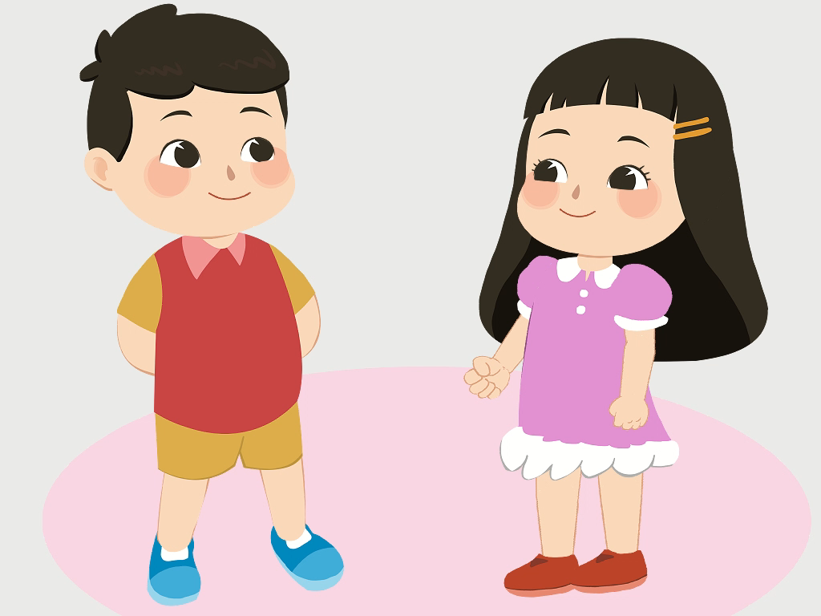
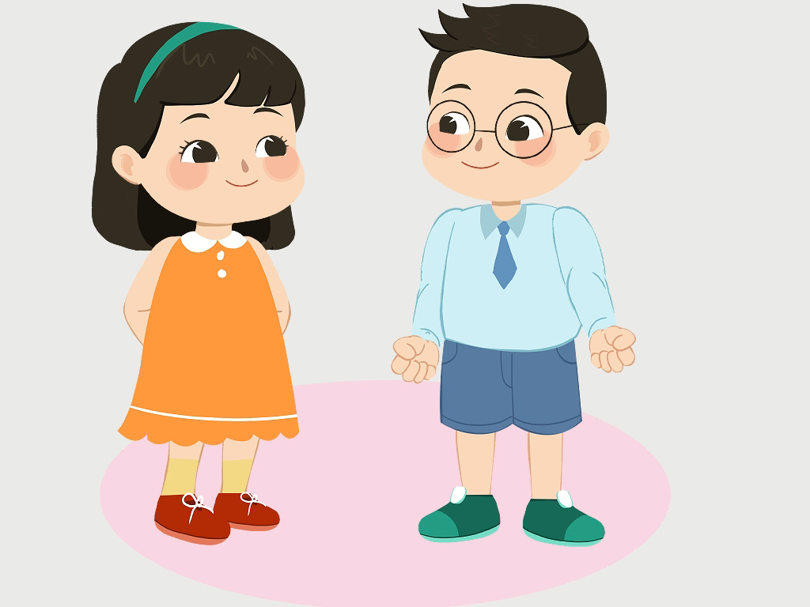
Giơ ngón tay đúng số lượng

Slide 7



校园
安全
Cùng thực hiện nhé!

Slide 8
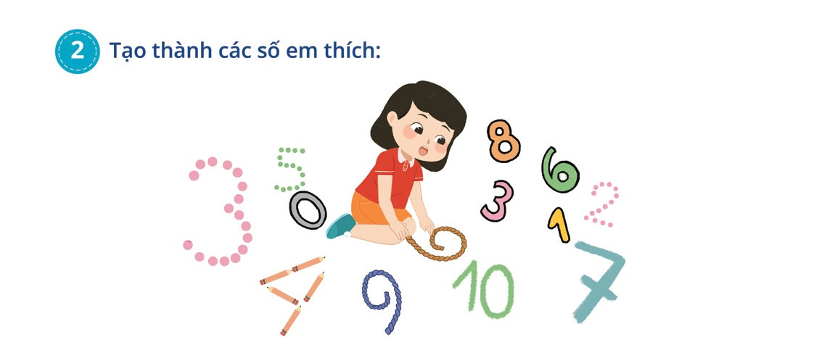
TẠO THÀNH CÁC SỐ EM THÍCH

Slide 9
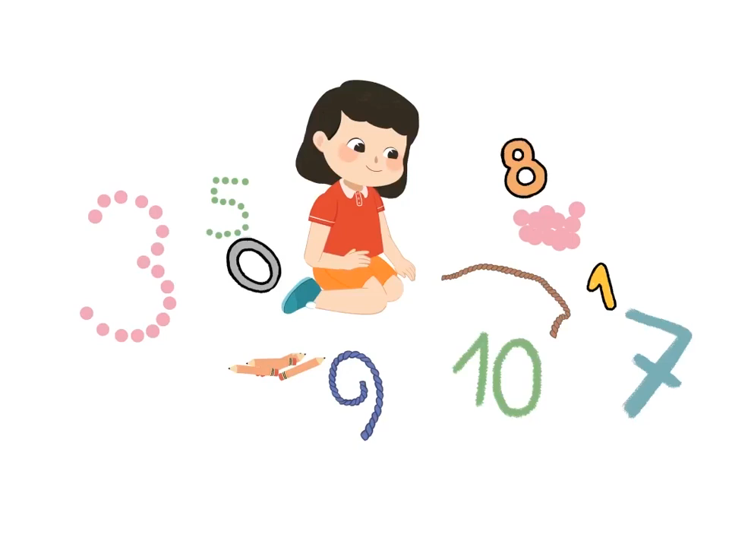

Slide 10


校园
安全
Cùng thực hiện nhé!

Slide 11

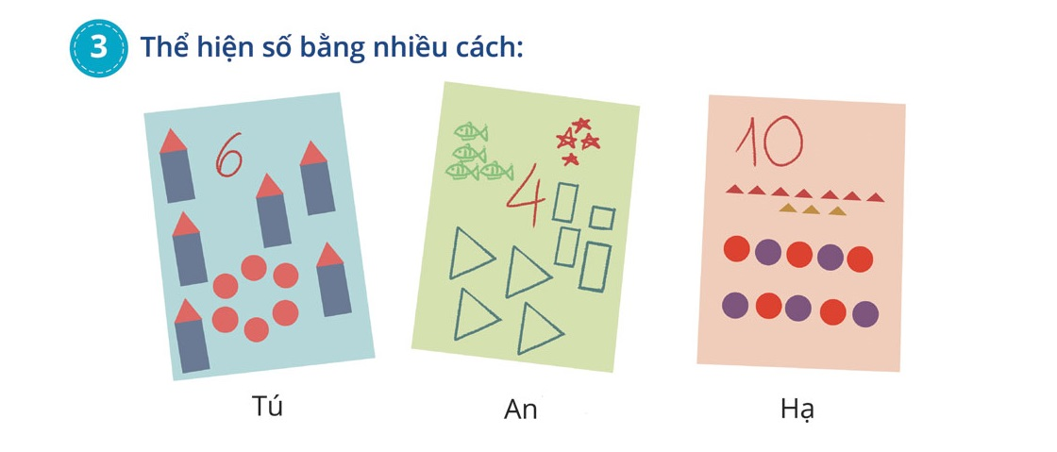

Slide 12
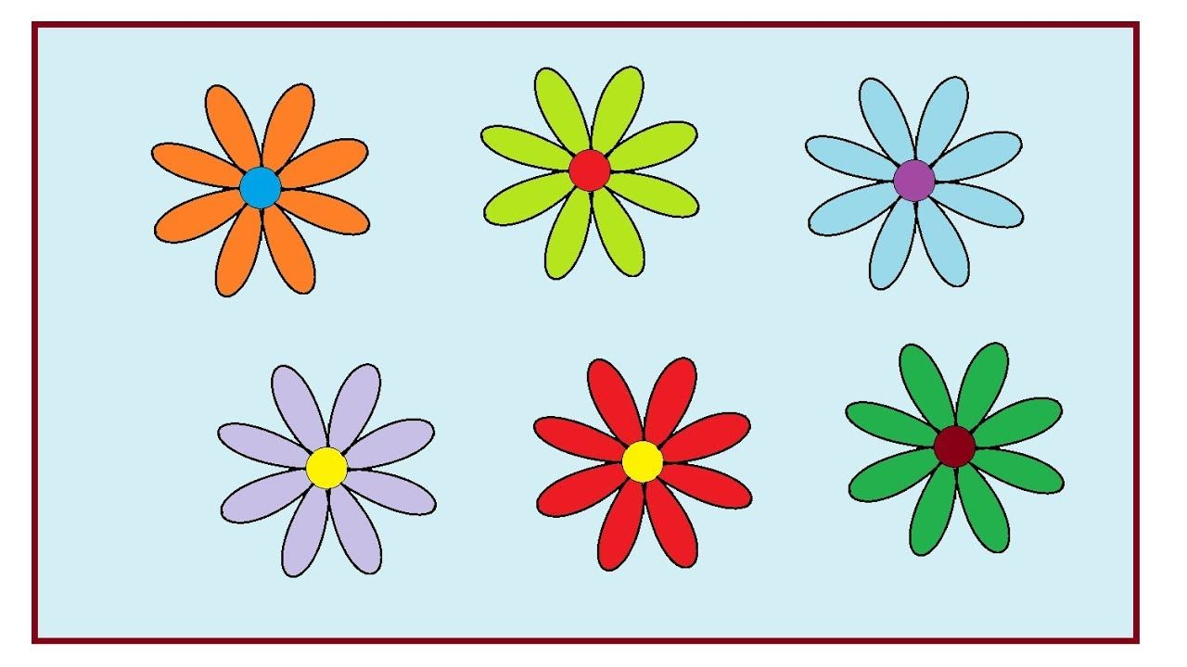
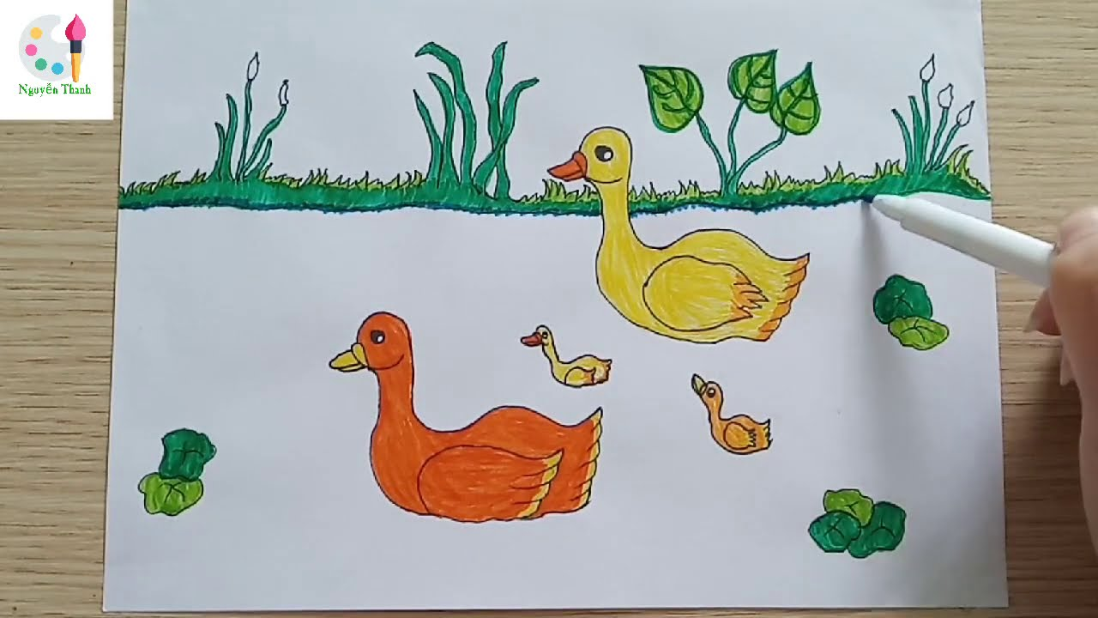
6

Slide 13

CÙNG THỰC HIỆN NHÉ!

Slide 14
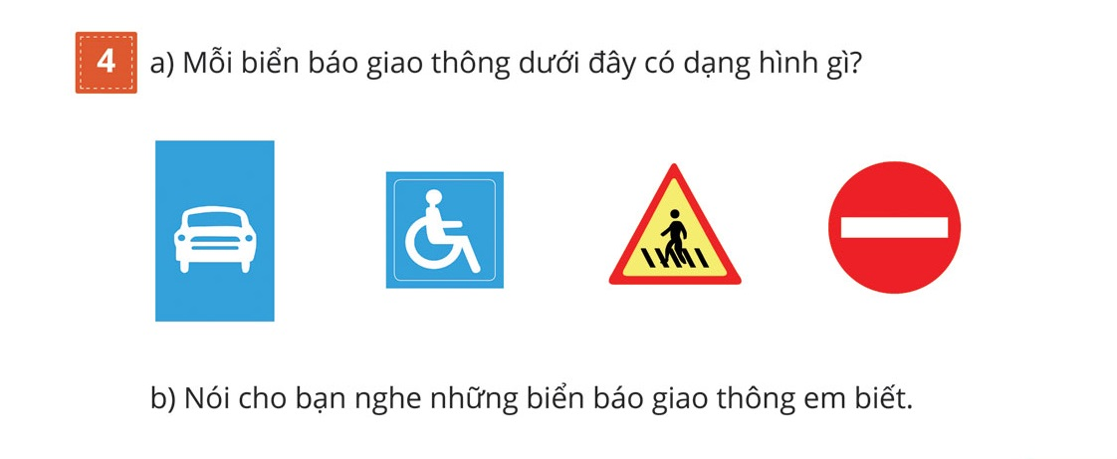

Slide 15

Biển báo giao thông này có hình dạng gì?
Hình chữ nhật
Đây là biển báo đường dành cho ô tô.

Slide 16

Biển báo giao thông này hình dạng gì?
Hình vuông
Đây là biển báo đường dành cho người tàn tật

Slide 17
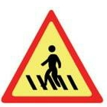
Biển báo giao thông này có hình dạng gì?
Hình tam giác
Đây là biển báo đường dành cho người
đi bộ cắt ngang.

Slide 18

Biển báo giao thông này có hình dạng gì?
Hình tròn
Đây là biển báo đường cấm đi ngược chiều.

Slide 19
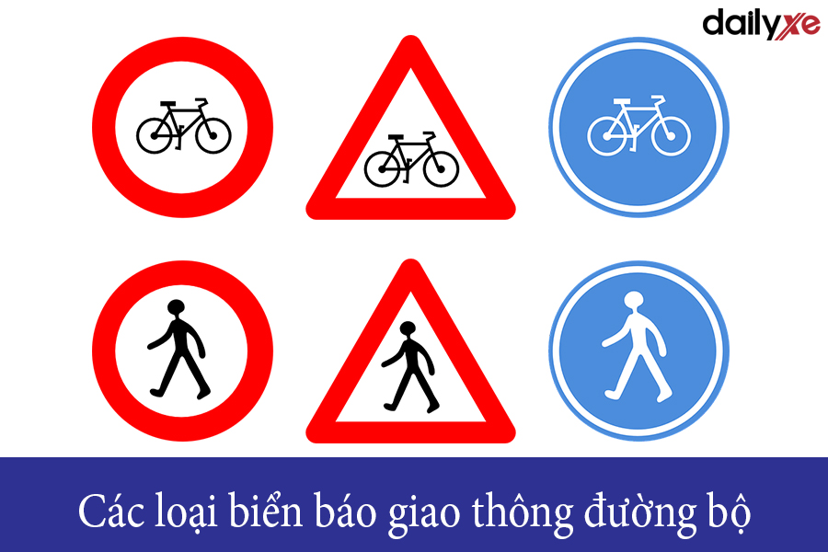
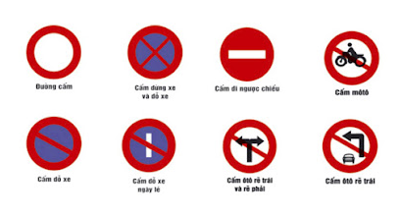
BIỂN BÁO GIAO THÔNG

